Slide 1

Кубанский государственный технологический университет
Институт компьютерных систем и информационной безопасности
Кафедра информационных систем и программирования
Выпускная квалификационная работа
«Разработка web-приложения «Литература». Разработка алгоритма кластеризации данных. Комплексный проект»
Руководитель:
д-р техн. наук, проф.
Марков Виталий Николаевич
Автор работы:
студент группы 16-КБ-ПР1
Шелудько Никита Олегович
Краснодар
2020

Slide 2

2
Цель проекта
Разработать алгоритм кластеризации текстовых данных, хранимых в электронной библиотеке сайта «Литература»

Slide 3

3
Задачи проекта
Анализ предметной области
Обзор инструментария разработки ПО
Разработка алгоритма кластеризации
Обработка текстовых данных
Оценка эффективности

Slide 4


4
Анализ исследуемой области
Сайт «Литература» – это электронная библиотека, интернет ресурс, обладающий обширной, постоянно обновляющейся, коллекцией электронных документов со средствами поиска и навигации. Каждый электронный документ представляет собой реально существующее художественное произведение русской литературы – книгу.

Slide 5





5
Используемые технологии

Slide 6
6
Теория машинного обучения
Классификация
Кластеризация
Обучение с учителем
Требует наборов тестовых данных
Плохо работает до обучения
Высокая точность после обучения
Обучение без учителя
Не требует тестовых данных
Работает без обучения
Всегда обладает средней точность

Slide 7
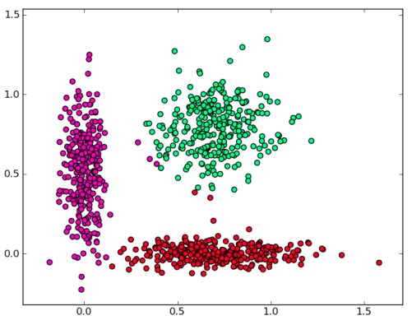
Кластеризация
7

Slide 8
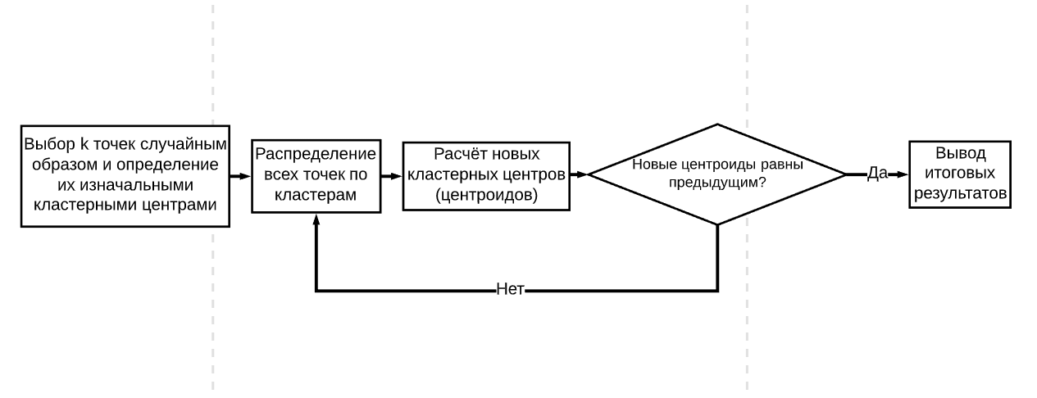
8
Алгоритм k-means

Slide 9
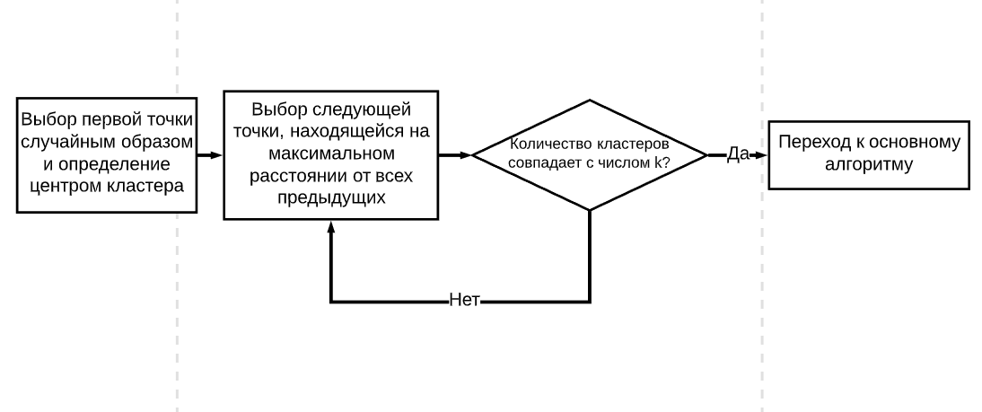
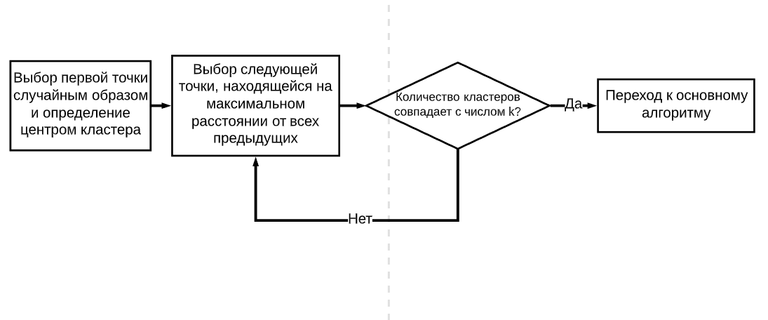
9
Модификация k-means++

Slide 10
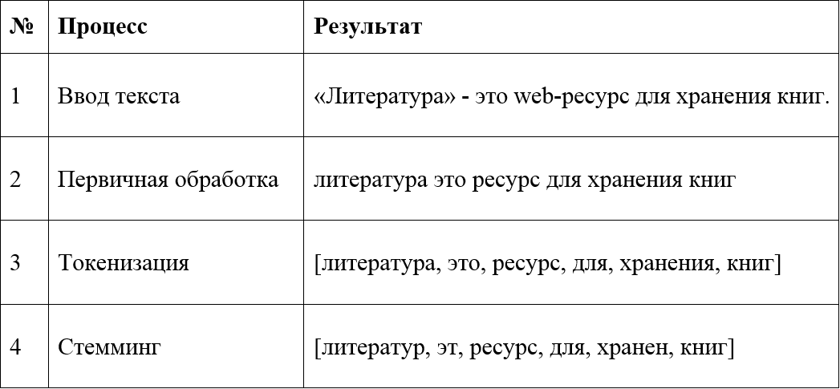
10
Обработка текста

Slide 11
11
Векторизация TF-IDF
TF (term frequency) – характеризует частоту появления того или иного слова в книге
IDF (inverse document frequency) – показывает значимость слова относительно всей коллекции книг

Slide 12
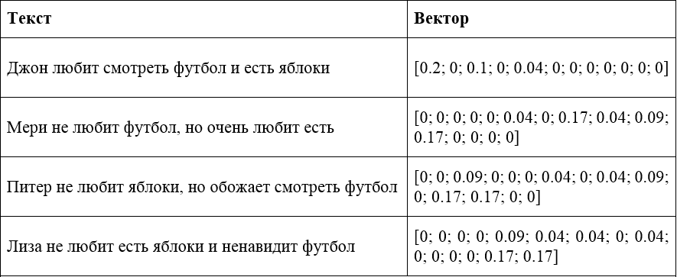
12
Пример векторизации

Slide 13
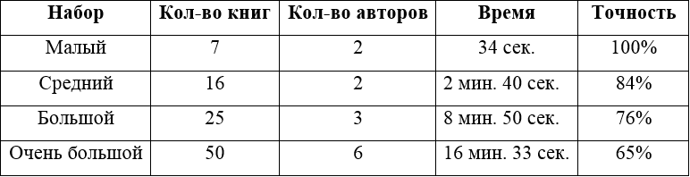
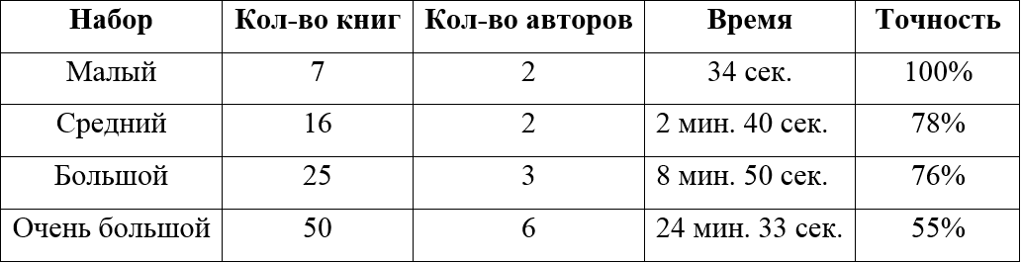
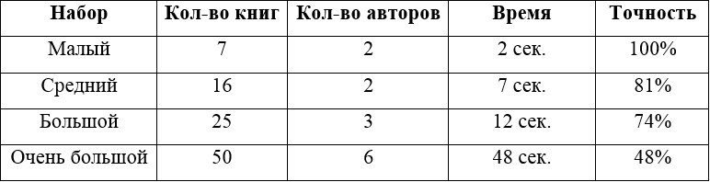
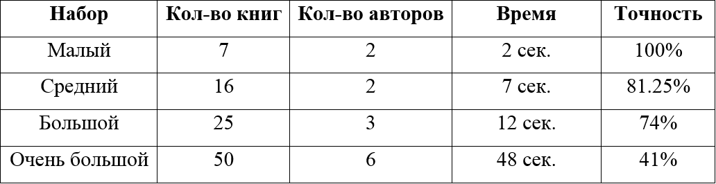
Оценка эффективности
13

Slide 14

14
Достоинства
Удобный интерфейс
Хорошая точность
Тестовые наборы данных
Библиотека ML.NET

Slide 15

15
Заключение
Разработано ПО для кластеризации текстовых данных
Создан алгоритм первичной обработки текста
Программный продукт реализован на сайте «Литература»
Достигнуты поставленные цели и задачи
Есть перспективы дальнейшего развития

